Slide 1
Полімери та пластмаси

Slide 2
План
Вступ. Поняття Полімерізації. Полімери
Пластмаси. Склад пластмаси
Поліетилен
Поліпропилен
Полівінілхлорид
Висновок

Slide 3
Вступ. Поняття Полімерізації. Полімери
Полімеризація – реакція послідовного сполучення молекул вихідних речовин, що дістали назву мономери, в одну макромолекулу.
Полімери – високомолекулярні сполуки, макромолекули яких складаються з великої кількості структурних ланок, що послідовно сполучені між собою хімічними зв’язками. Відносна молекулярна маса таких сполук становить від кількох тисяч до кількох мільйонів.

Slide 4
Пластмаси - це матеріали на основі полімерів, які здатні при нагріванні набувати заданої форми та зберігати їх після охолодження.
Склад пластмаси
Пластмаси
Полімер
Пластифікатор
Стабілізатор
Антиоксидант
Пігмент
Антистатик
Наповнювач

Slide 5
Поліетилен
Поліетилен – це термопластична, стійка проти дії кислот, лугів й окисників пластмаса.
Хімічне рівняння: [ CH2 – CH2 ]n
Технологія процесу: щоб надати поліетилену потрібних
експлуатаційних властивостей, слід перетворити його на
пластмасу.
Промислові умови утворення: Якщо етилен нагріти до
150—200°С і піддати високому тиску, його молекули почнуть
сполучатися одна з одною у великі молекули.

Slide 6
Поліетилен
Застосування. Завдяки високій хімічній стійкості поліетилен широко застосовується в хімічній промисловості для виробництва пластикових труб, частин різних апаратів, внутрішньої футеровки місткостей для зберігання кислот тощо. Поліетилен застосовується також в електротехнічній, електрокабельній і радіотехнічній промисловості як добрий ізолятор електропроводів. Значна частина поліетилену йде на виготовлення водопровідних труб, а також різних побутових предметів — поліетиленових плівок, бутелів, пробок тощо. Крім того, деякі поліетиленові матеріали використовують у медицині.

Slide 7
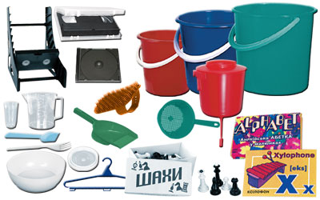
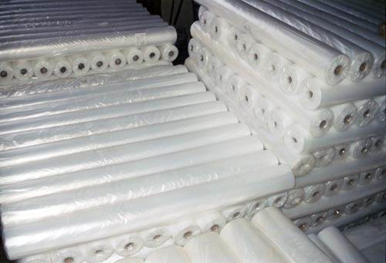
Вироби з поліетилену

Slide 8
Поліпропілен
Поліпропілен - термопластичний полімер, одержуваний полімеризацією пропілену. Стійкий проти дії кислот, лугів, окисників.
Хімічне рівняння: [ СН2—СН ]n
CH3
Технологія процесу: поліпропілен одержують
полімеризацією пропілену в присутності металокомплексних
каталізаторів.
Промислові умови утворення: параметри, необхідні для
отримання поліпропілену близькі до тих, при яких
отримують поліетилен низького тиску. При цьому, залежно
від конкретного каталізатора, може виходити будь-який
тип полімеру або їх суміші.

Slide 9
Поліпропілен
Застосування. Поліпропілен за використанням подібний до поліетилену, однак вироби з нього витримують більше навантаження й нагрівання, ніж поліетиленові. Велика стійкість проти численних згинань і стирання забезпечує високу міцність поліпропіленових канатів, сіток, технічних тканин. Крім того, його застосовують при виготовленні взуття та одягу, іграшок, гребінців, футлярів, посуду тощо.

Slide 10
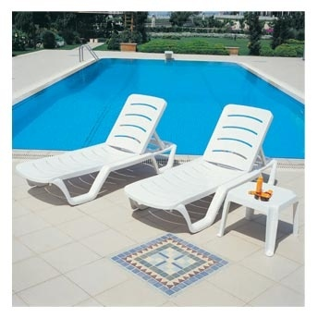
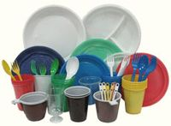
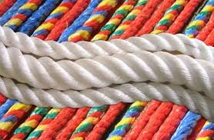
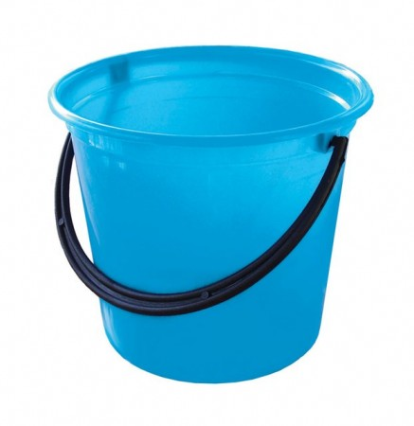
Вироби з поліпропилену

Slide 11
Полівінілхлорид
Полівінілхлорид - безбарвна, прозора пластмаса,
термопластичний полімер вінілхлориду.
Хімічне рівняння: [ CH₂-CH ]n
Cl
Технологія процесу:виходить суспензійною або
емульсійною полімеризацією вінілхлориду, а також
полімеризацією в масі.
Промислові умови утворення: при температурах вище
1200º C починається помітне відщеплення HCl, що
протікаєкількісно при 300-3500º C. При більш високих
температурах спостерігається розрив полімерних ланцюгів з
утворенням вуглеводнів.

Slide 12
Полівінілхлорид
Застосування. Застосовується як ізоляційний матеріал електричного дроту й антикорозійний матеріал для покриття днищ автомобілів, у виробництві лінолеуму, штучної шкіри для взуття, металопластикових вікон, клейонки, деталей хімічної апаратури, труб. З полівінілхлориду виготовляють також плащі від дощу тощо.

Slide 13
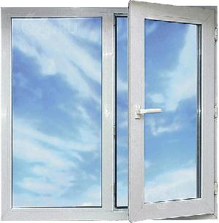
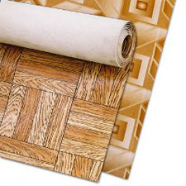
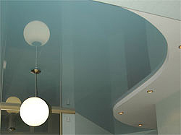
Застосування полівінілхлориду

Slide 14
Політетрафлуоретен
( тефлон)
Політетрафлуоретен ( тефлон) - пластмаса, що володіє рідкісними фізичними і хімічними властивостями і широко застосовується в техніці та в побуті.
F F
Хімічна формула: [ С – С ]n
F F
Порівняно з розглянутими полімерами випускається в менших кількостях, проте набув широкого застосування завдяки своїм властивостям – високій температурі плавлення, великій твердості, термічній і хімічній стійкості, низькому коефіцієнту тертя. За хімічною стійкістю тефлон перевищує такі метали, як платина і золото. На нього

Slide 15
не діють органічні розчинники, розчини навіть гарячих концентрованих кислот, у тому числі і нітратної, лугів тощо. Більше того, не існує жодного розчинника, у якому тефлон хоча б набухав. Специфічна структура молекул зумовлює унікальні фізичні й хімічні властивості фторопластів, які відсутні в інших матеріалів. Ці властивості забезпечили полімеру широке застосування в авіації, радіотехніці, харчовій й фармацевтичній і холодильній промисловості. Інертність тефлону до масел , кислот і жирів дає змогу виготовляти з нього різний посуд для приготування і зберігання харчових продуктів, лікарських препаратів. Він не впливає на фізіологічні процеси, тому використовується у виготовленні штучних хрящів і кісток .

Slide 16
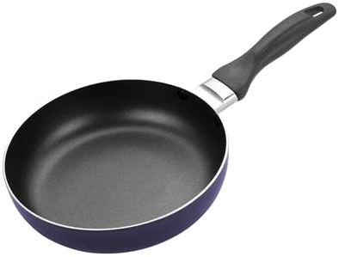
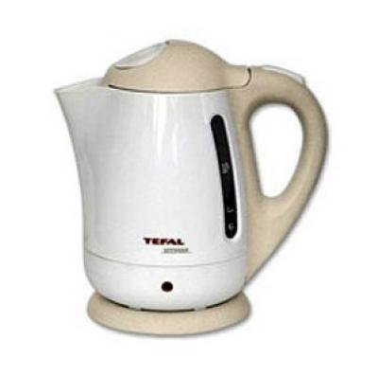
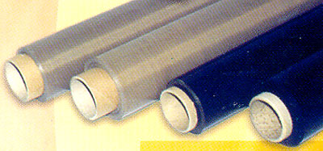
Вироби з політетрафлуоретену

Slide 17
Висновок
Роблячи висновок, слід зазначити, що використання полімерів в наш час є досить таки поширеним. І це не дивно. Завдяки своїм деяким хімічним властивостям, таким як, наприклад, міцність, стійкість, тугоплавкість, вони є зручними у використанні, як у побуті, так і на заводах, фабриках тощо. Однак мають і низку мінусів. Передусім вони пов’язані з тим, що полімери є шкідливими для екології нашого світу.

